Slide 1
0630教學

Slide 2
測試步驟
1.安裝
2.執行測試確定安裝成功可行(可以使用untitled1測試)
3.測試https://opendrift.github.io/tutorial.html，了解每一行的目的
5.執行核廢料模擬(example_radionuclides.py)
6.將初始資料替換成我們需要的初始條件

Slide 3
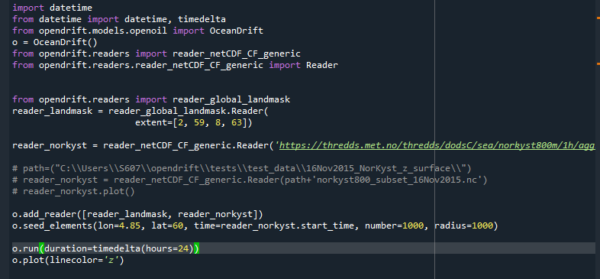
執行測試確定安裝成功可行(可以使用untitled1測試)
選擇要跑的模型
可以參考第五頁
做替換
添加地形黨
使用網路上的資源直接跑
使用本地檔案跑
將地形和應力加入模型
運行
畫圖

Slide 4
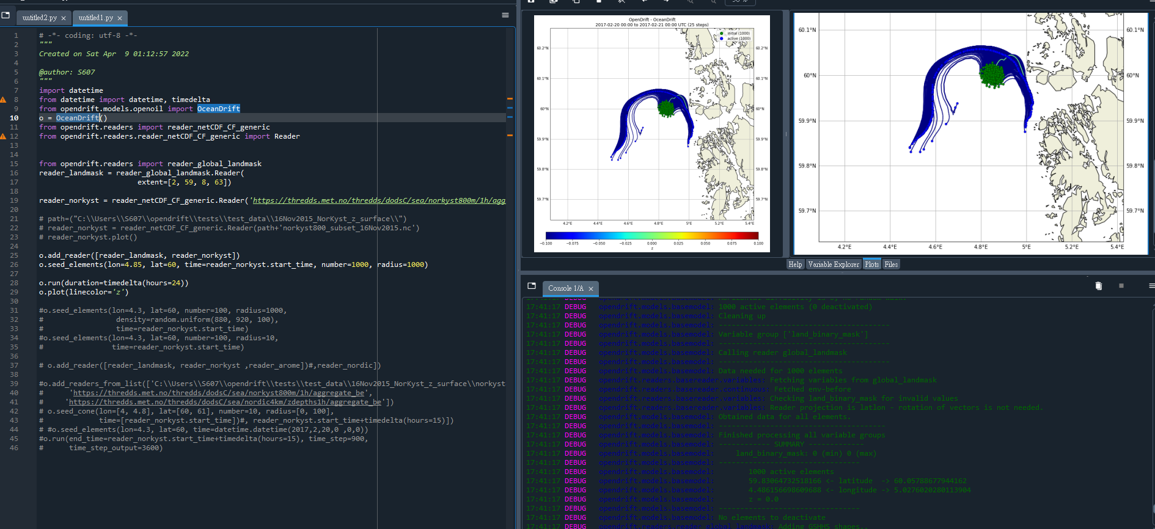
輸出解果

Slide 5
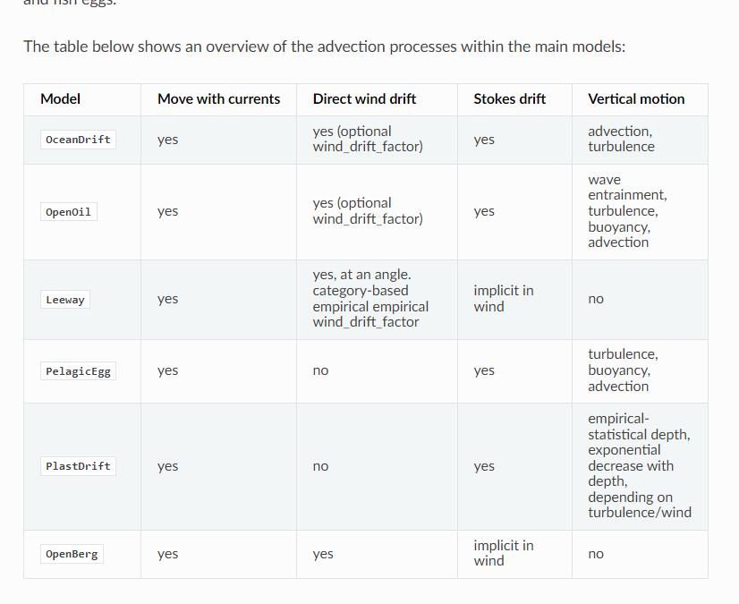
我們最後用的核廢料模擬也是其中一種比較複雜的
o = RadionuclideDrift(loglevel=20, seed=20)

Slide 6
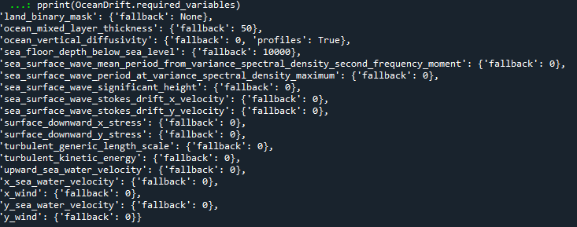
可提供的變化量，項最基本的海流或是風配合不同的模型需要的參數也不同，有的是必須的有的是可以不用的。
下面是以OceanDrift為例

Slide 7
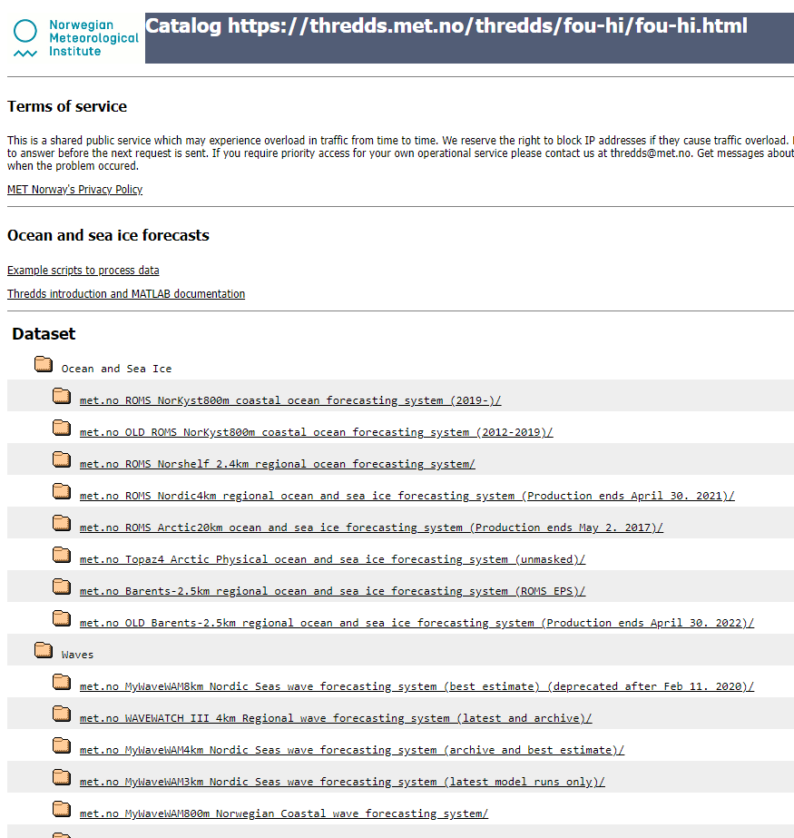
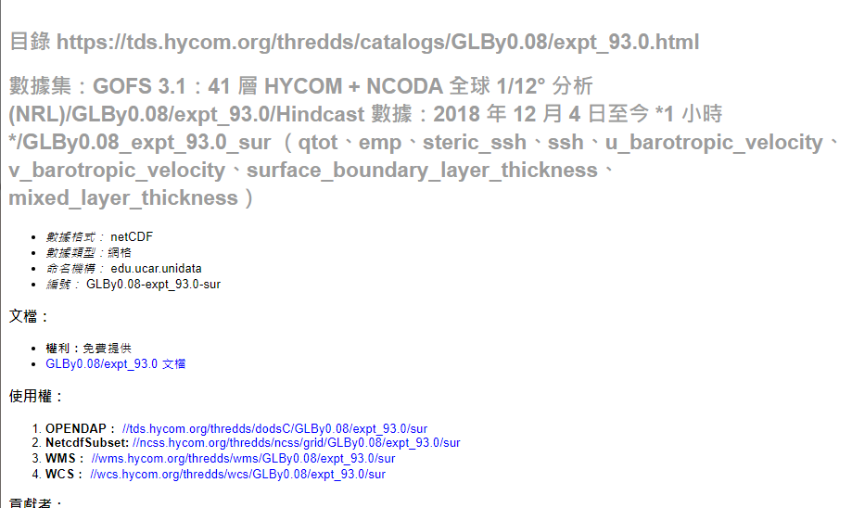
Data
OPENDAP (HYCOM、NCEP)
Nc (一般、ROMS)

